Slide 1
2020년 통계학 전공 소개
Department of Statistics
School of Economics

Slide 2
통계학이란?
전통적인 통계학은 과세 및 병역을 위해 국가(State)의 인구 조사를 비롯한 경제, 사회 정치적인 데이터의 모집에서 출발하였습니다.
Statistics = State + Arithmetic
현대 통계학은 자료로부터 정보를 추출하는 과학으로 문제를 해결하기 위하여 수리적 정보나 자료를 수집, 정리하여 분석하고 해석하는 과학입니다. 좀 더 자세히 표현하면 관심 있는 사회과학 및 자연과학의 문제를 통계학 가설(statistical hypothesis)로 명확히 표현한 다음에 이를 입증하기 위해 자료를 수집 (Data collection) 하고 분석 (Data Analysis)하여 수집한 자료에 의해서 가설이 타당한지를 확률적인 계산을 바탕으로 통계적 추론(Statistical inference)하는 전반적인 과정을 통계학이라 부릅니다.
통계학은 금융, 경제, 경영,경제, 행정, 사회과학, 생명 공학 및 자연과학에 이르기까지 그 범위가 가장 넓은 학문 중의 하나 입니다.
성균관대학교 통계학과에서는 통계 이론 및 다양한 통계 방법론을 기반으로 통계패키지를 통해서 실증 자료 분석을 직접 수행하고 결론을 도출하는 실무에 필요한 지식과 능력을 제공합니다.

Slide 3
학업에 필요한 적성
새로운 사회현상에 대한 호기심 및 탐구정신
수리적 사고와 능력, 컴퓨터 응용능력
문제에 대한 창의적이고 논리적인 접근, 적극적이고 분석적인 태도가 요구됨
선배들이 생각하는 학업에 필요한 적성
분석적이거나 수치에 대해서 거부감이 없는 사람이 통계를 공부하기 좋은 성격이라고 생각합니다. 하지만 무엇 보다도 통계학을 공부하기 위해서는 학문에 대한 애착 및 끈기가 가장 중요하다고 생각합니다.
수학에 대한 이해도가 좋은 사람이 유리하다. 하지만 꼭 수학을 잘한다고 통계를 잘하는 것은 아니다. 수학과 가까운 학문이지만 통계학에서는 통계학만의 특성이 있다.
통계를 하다 보면 다른 학문과 같이 연동되어 사용되기 때문에 그 분야에 대한 기초적 때로는 기초 이상의 부분까지 알고 있어야만 하는 경우가 상당 수 있다.

Slide 4
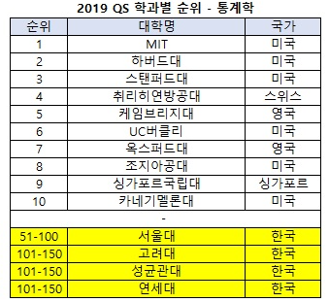
2019 QS 세계대학평가
영국의 글로벌 대학평가 기관 QS(Quacquarelli symonds)가 발표한 ‘2019 QS 세계 대학 평가 학과별 순위’

Slide 5
전공 교과목 소개
통계학과에서는 통계 이론, 통계 방법론 그리고 다양한 분야로의 실생활 응용 세 분야로 구분하여 통계학을 교육시키고 있습니다.
통계이론: 통계학의 기본적인 개념 즉 관심 있는 질문에 대해 실제 자료를 이용하여 결론을 도출하는데 필요한 통계학적인 이론을 제공합니다.
통계방법론: 통계적 사고에 기반하여 자료를 분석하고 결론을 다양한 통계적 방법론과 자료 분석에 필요한 통계적 계산 및 알고리즘 구현을 위한 방법론을 제공합니다.
실생활 응용분야: 사회 과학 및 자연과학에 관련된 실생활 응용 분야에 대한 전반적인 이해와 실증 자료 분석방법을 제공합니다.
통계이론
다양한
분야 응용
통계방법론 및
계산능력

Slide 6
세부 전공교과목
통계 이론 및 방법론
데이터 사이언스
통계 응용
거의 모든 학문 분야에서 통계학이 널리 사용되고 있으므로 응용 분야에 대한 전반적인 이해와 실무 능력을 배양하는 것도 매우 중요합니다. 세부 응용 분야에 대한 과목으로는 여론조사와 분석, 바이오통계입문, 보험통계, 금융통계학입문 등이 있습니다.
통계 방법론 등을 실증 자료에 적용하여 분석할 때 절대적으로 필요한 컴퓨터의 활용 능력을 배양하기 위하여 또 컴퓨터 과학 분야의 최신 기법들을 통해 효과적인 계산 방법을 제공하기 위해서 데이터 사이언스 입문, 통계적 시뮬레이션, 통계계산입문, 통계적 데이터마이닝과 같은 과목을 제공하고 있습니다.
통계 이론은 통계학의 기본개념에 대한 기초이론을 제공하는 것으로 통계방법론의 이론적 근거가 되는 것입니다. 이를 위한 과목으로 통계수학, 행렬대수학, 통계학원론, 수리통계학입문 등이 있습니다. 통계 방법론은 통계적 사고에 기반을 두어 자료를 분석하는 다양한 방법에 대해서 배웁니다. 구체적으로 회귀분석입문, 범주형자료분석, 베이즈 통계입문, 시계열분석입문, 생존분석입문, 비모수통계입문 등이 있습니다.

Slide 7
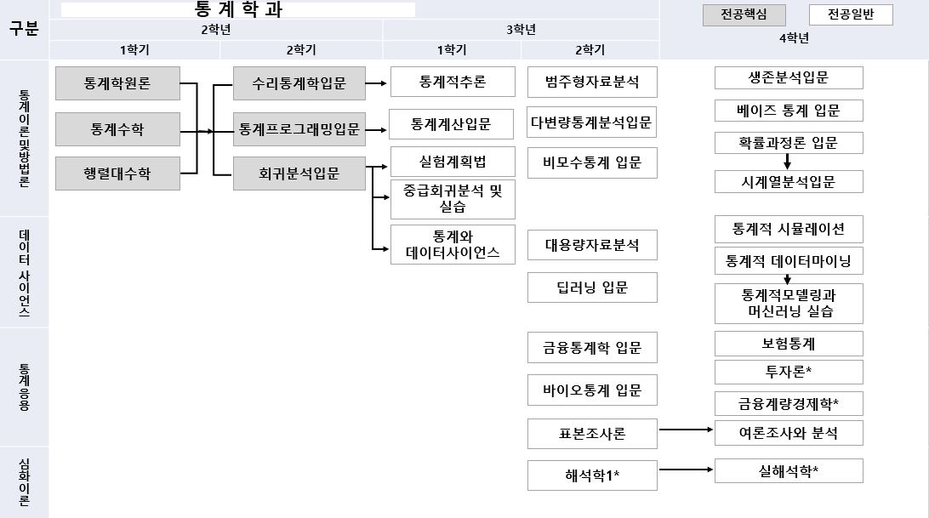
전공과목 로드맵
심화이론은 대학원 석/박사 이상의 진학을 희망하는 학생들을 위한 추천과목임.
* 과목은 CL 과목임

Slide 8
전공을 선택한 후 나의 미래는?
1,700명 이상의
졸업생 배출
금융권, 고급공무원,
공인회계사, 벤처기업가
국내외 유수한 대학들에
40여명의 교수
금융지원
은행, 보험, 카드, 증권회사
CRM, 데이터마이닝
RISK관리, 마케팅 지원
시스템관리
은행, 보험, 카드, 시스템회사
모형개발, 프로그래밍
연구 및 공무원
학교 및 연구소, 공무원

Slide 9
장학금 안내
학부 : 통계학과 장학금
대상 : 매년 1학기에 통계학과 2학년이 되는 진입생
대학원 : 원명 남궁 평 교수 장학금
대상 : 매년 대학원 통계학과 2학기에 진입하는 학생
조건 : 직전학기 12학점 이상 이수하고, 평점평균이 3.0 이상인 자
신청일 : 추후 공지
선발 : 통계학전공장학금관리위원 회의 심의 및 의결을 통해 선발
지급액 : 1학기 등록금 일체
조건 : 직전학기에 9학점 이상 이수, 평점평균이 3.0 이상인 자
신청일 : 1학기 성적 처리 후
선발 : 원명남궁평장학금관리위원회의 심의 및 의결을 통해 선발
지급액 : 200만원

Slide 10
더 궁금하면?
전공사무실, 전공 홈페이지 또는 각 전공의 교수님과 전공 상담
(면대면 혹은 e-mail)을 통하여 문의하세요!
통계학과 교육지원실 ☎760-0461 다산경제관 32427
통계학과 홈페이지 https://stat.skku.edu
교수 성명 | 전공분야 | 연구실전화번호 | 연구실위치 및 e-mail 주소
홍종선 교수 | 이론통계 | 760-0467 | 다산경제관 4층 32405 | cshong@skku.edu
김동욱 교수 | 바이오통계 | 760-0469 | 다산경제관 4층 32406 | dkim@skku.edu
박종선 교수 | 전산 통계 | 760-0468 | 다산경제관 4층 32404 | cspark@skku.edu
서병태 교수 | 혼합모형 | 760-0464 | 다산경제관 4층 32401 | seobt@skku.edu
이근백 교수 | 일반화선형모형/ 경시적자료분석 | 760-0465 | 다산경제관 4층 32402 | keunbaik@skku.edu
백창룡 교수 | 시계열분석 | 760-0602 | 다산경제관 4층 32410 | crbaek@skku.edu
김재직 교수 | 다변량분석 | 760-0474 | 다산경제관 4층 32414 | jaejik@skku.edu
이은령 교수 | 고차원통계모형 | 760-0492 | 다산경제관 4층 32413 | erlee@skku.edu
박세영 교수 | 머신러닝/생물정보학 | 760-0435 | 다산경제관 3층 32311 | ishspsy@skku.edu
김찬민 교수 | 베이지안 비모수/인과추론 | 760-0495 | 다산경제관 3층 32312 | chanmin.kim@skku.edu
이권상 교수 | 인과관계추론, 관찰연구 | 760-0430 | 다산경제관 3층 32310 | kwonsanglee@skku.edu

